Slide 1

СОЦИАЛЬНОЕ ПРЕДПРИНИМАТЕЛЬСТВО:
ЮРИДИЧЕСКИЕ АСПЕКТЫ
Игорь Иванов

Slide 2
Содержание
1. Понятие социального предпринимательства
3
2. Виды социальных предприятий
12
3. Поддержка социальных предприятий
20
22
4. Получение статуса социального предприятия

Slide 3
1. Понятие социального предпринимательства

Slide 4
Иконки на каждый буллит
Нормативная база
▪Федеральный закон от 24 июля 2007 г. N 209-ФЗ
«О развитии малого и среднего предпринимательства в Российской Федерации» (ст. 24.1)
▪Приказ Министерства экономического развития РФ от 29 ноября 2019 г. N 773 «Об утверждении Порядка признания субъекта малого или среднего предпринимательства социальным предприятием и Порядка формирования перечня субъектов малого и среднего предпринимательства, имеющих статус социального предприятия»

Slide 5


Иконки на каждый буллит
СОЦИАЛЬНОЕ ПРЕДПРИНИМАТЕЛЬСТВО
деятельность, направленная на систематическое получение прибыли
+ достижение общественно полезных целей
+ решение социальных проблем

Slide 6
Иконки на каждый буллит
В отличие от некоммерческой деятельности:
+ простая регистрация Юрлица или ИП
+ отсутствие отчетностей об имуществе, расходах, реализации программ
+ простая бухгалтерия и расчет налогов

Slide 7

Иконки на каждый буллит
СОЦИАЛЬНОЕ ПРЕДПРИЯТИЕ
- субъект малого или среднего предпринимательства (ИП, ООО и другое юридическое лицо), осуществляющий деятельность в сфере социального предпринимательства

Slide 8
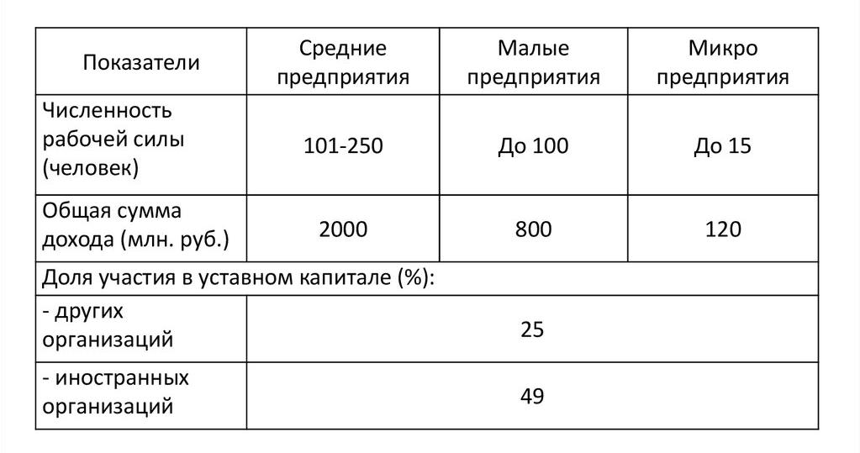
Иконки на каждый буллит
Критерии субъектов малого и среднего предпринимательства (ст. 4 ФЗ №209)

Slide 9
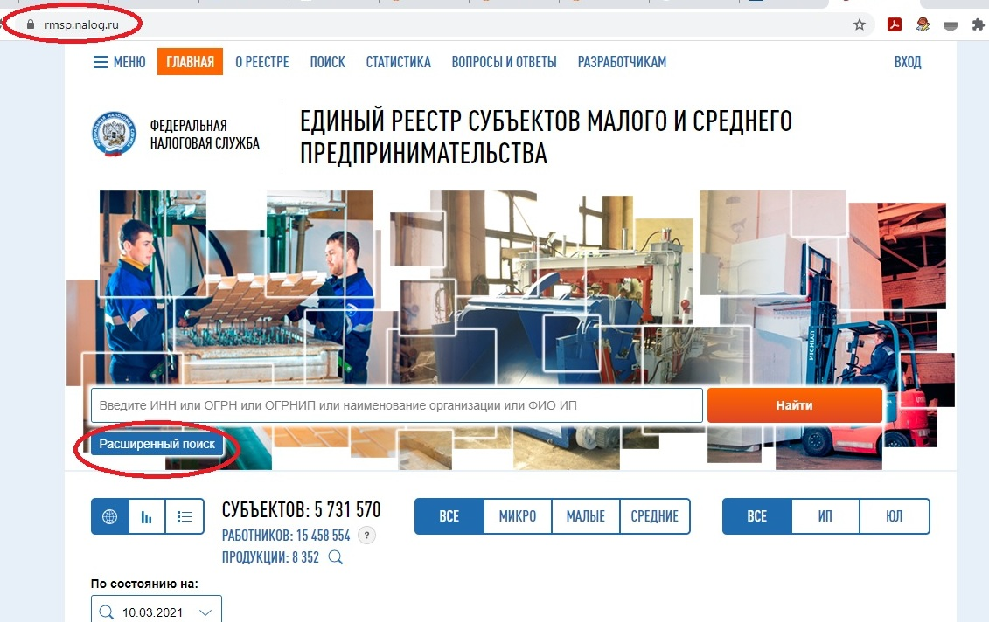
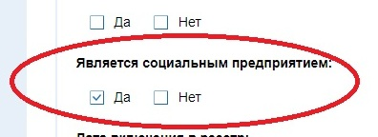
Иконки на каждый буллит
РЕЕСТР МСП (https://rmsp.nalog.ru/)

Slide 10
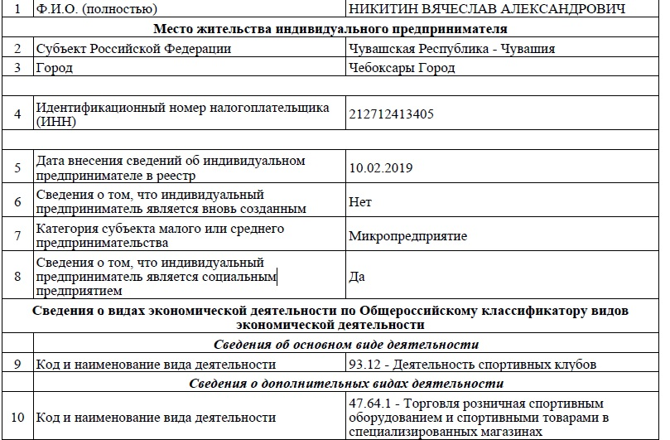
Иконки на каждый буллит
СОЦИАЛЬНОЕ ПРЕДПРИЯТИЕ

Slide 11
Иконки на каждый буллит
Ограничения:
Производство и реализации подакцизных товаров
Добыча и реализация полезных ископаемых
(кроме общераспространенных)

Slide 12
2. Виды социальных
предприятий

Slide 13
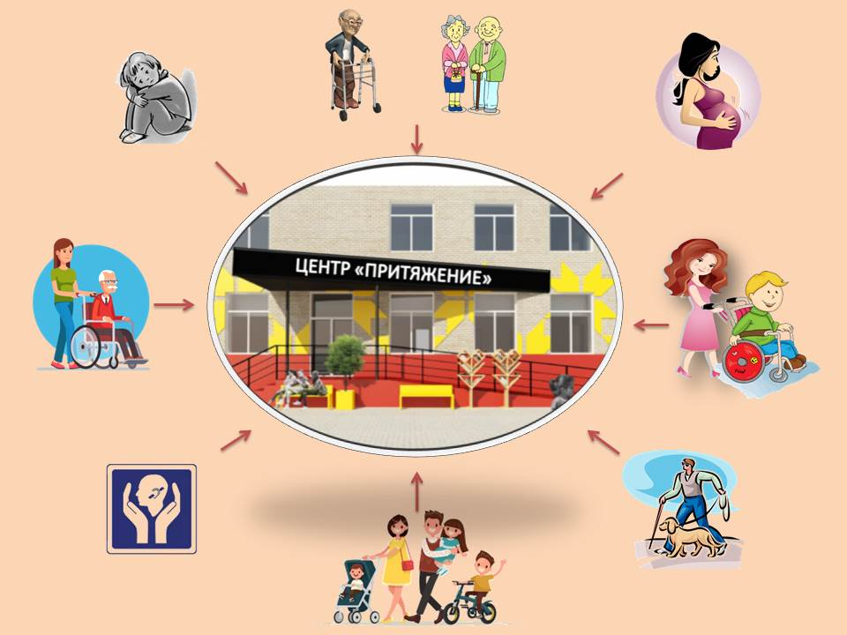
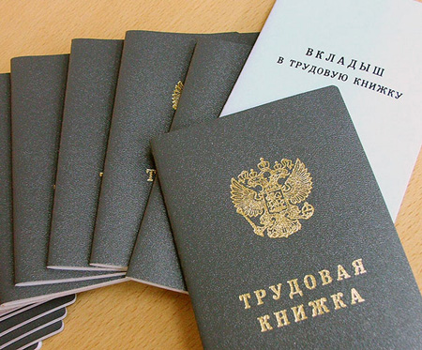
Иконки на каждый буллит
Обеспечение занятости
социально уязвимых граждан
По итогам прошлого года:
не менее 50% работников из социально уязвимых категорий
их зарплата не менее 25% от общего фонда оплаты труда

Slide 14
Иконки на каждый буллит
Социально уязвимые категории граждан:
Инвалиды (лица с ограниченными возможностями здоровья)
Одинокие и многодетные родители
Пенсионеры (граждане предпенсионного возраста)
Выпускники детских домов до 23 лет
Бывшие заключенные с неснятой судимостью
Беженцы и вынужденные переселенцы
Малоимущие граждане
Лица без определенного места жительства и занятий
иные граждане, нуждающиеся в социальном обслуживании

Slide 15
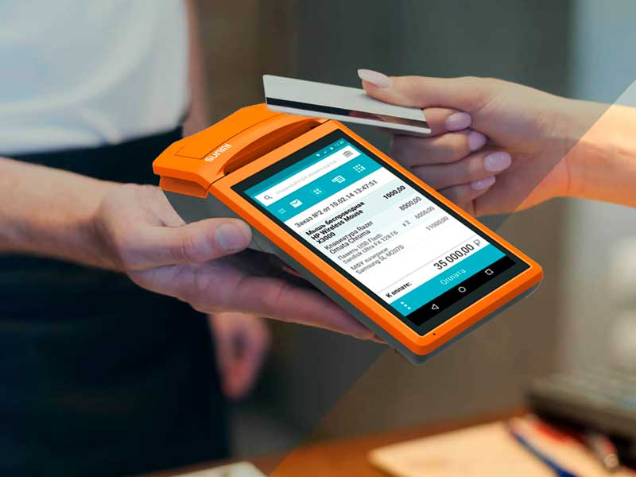
Иконки на каждый буллит
2. Продажа товаров/услуг, производимых
социально уязвимыми категориями граждан
По итогам прошлого года:
не менее 50% дохода получено от социального вида деятельности
не менее 50% прибыли направлено на такой вид деятельности

Slide 16

Иконки на каждый буллит
3. Реализация товаров/услуг для
социально уязвимых категорий граждан
для улучшения их жизни
По итогам прошлого года:
не менее 50% дохода получено от социального вида деятельности
не менее 50% прибыли направлено на такой вид деятельности

Slide 17
Иконки на каждый буллит
Услуги, направленные на:
-поддержание жизнедеятельности в быту
-коррекцию психологического состояния
-адаптацию в социальной среде
-поддержание и сохранение здоровья
-профилактику отклонений в поведении
-помощь в трудоустройстве и трудовой адаптации
-повышение коммуникативного потенциала
Услуги в сфере дополнительного образования
Реализация медицинских изделий
Организация отдыха и оздоровления
Обеспечение доступа инвалидов к инфраструктуре, транспорту, связи и информации

Slide 18

Иконки на каждый буллит
4. Общественно полезная деятельность
По итогам прошлого года:
не менее 50% дохода получено от социального вида деятельности
не менее 50% прибыли направлено на такой вид деятельности

Slide 19
Иконки на каждый буллит
Услуги, направленные на укрепление семьи, семейное воспитание детей, поддержку материнства и детства
Организация отдыха и оздоровления детей
Услуги в сфере образования для детей
Помощь в освоении основных общеобразовательных программ, развитии и социальной адаптации
Обучение работников и волонтеров социально ориентированных некоммерческих организаций для повышения качества их услуг
Культурно-просветительская деятельность (в т.ч. деятельность музеев, театров, библиотек, архивов, творческих студий, ботанических и зоологических садов, домов культуры и народного творчества)
Услуги, направленные на развитие межнационального сотрудничества, сохранение культуры народов Российской Федерации
Выпуск печатной продукции, связанной с образованием, наукой и культурой

Slide 20
3. Поддержка социальных предприятий

Slide 21
Иконки на каждый буллит
Направления государственной поддержки:
Финансовая поддержка (субсидии)
Имущественная поддержка (предоставление в пользование государственного и муниципального имущества на льготных условиях)
Информационная, консультационная и методическая поддержка (в т.ч. по вопросам привлечения финансирования и участия в закупках)
Содействие в межрегиональном сотрудничестве, поиске деловых партнеров (участие в ярмарках, деловых конгрессах, выставках)
Организация обучения, содействие в прохождении оценки квалификации работников

Slide 22
4. Получение статуса социального предприятия

Slide 23
Иконки на каждый буллит
Получение статуса социального предприятия:
1. Подача пакета документов до 1 мая:
- непосредственно в уполномоченный орган (Минэкономразвития Чувашии)
через инфраструктуру МСП (Мой бизнес)
2. Рассмотрение документов специальной комиссией в течение 1 месяца. Реестр формируется по состоянию на 1 июля.

Slide 24
Иконки на каждый буллит
1. Документы по обеспечению занятости:
1. Заявление (Приложение №1 к Приказу 773)
2. Отчет о социальном воздействии (Приложение №2 к Приказу 773)
3. Сведения о численности и зарплате работников (Приложение №4 к Приказу 773)
4. Копия штатного расписания
5. Копии трудовых договоров
6. Копии документов на социально уязвимых граждан (Приложение №3 к Приказу 773)
7. Согласия на обработку персональных данных

Slide 25
Иконки на каждый буллит
2. Документы по реализации товаров/услуг, производимых социально уязвимыми категориями
1. Заявление (Приложение №1 к Приказу 773)
2. Отчет о социальном воздействии (Приложение №2 к Приказу 773)
3. Сведения о реализации товаров/услуг, производимых социально уязвимыми гражданами (Приложение №5 к Приказу 773)
4. Справка о доле доходов и чистой прибыли
(Приложение №6 к Приказу 773)

Slide 26
Иконки на каждый буллит
3. Документы по реализации товаров/услуг для социально уязвимых категорий
1. Заявление (Приложение №1 к Приказу 773)
2. Отчет о социальном воздействии (Приложение №2 к Приказу 773)
3. Справка о доле доходов и чистой прибыли
(Приложение №6 к Приказу 773)
4. Сведения об осуществляемой деятельности по производству товаров/услуг для социально уязвимых граждан (Приложение №7 к Приказу 773)

Slide 27
Иконки на каждый буллит
4. Документы по общественно-полезной деятельности
1. Заявление (Приложение №1 к Приказу 773)
2. Отчет о социальном воздействии (Приложение №2 к Приказу 773)
3. Справка о доле доходов и чистой прибыли
(Приложение №6 к Приказу 773)
4. Сведения деятельности, направленной на достижение общественно полезных целей
(Приложение №8 к Приказу 773)

Slide 28
Иконки на каждый буллит
4. Документы по общественно-полезной деятельности
1. Заявление (Приложение №1 к Приказу 773)
2. Отчет о социальном воздействии (Приложение №2 к Приказу 773)
3. Справка о доле доходов и чистой прибыли
(Приложение №6 к Приказу 773)
4. Сведения деятельности, направленной на достижение общественно полезных целей
(Приложение №8 к Приказу 773)

Slide 29
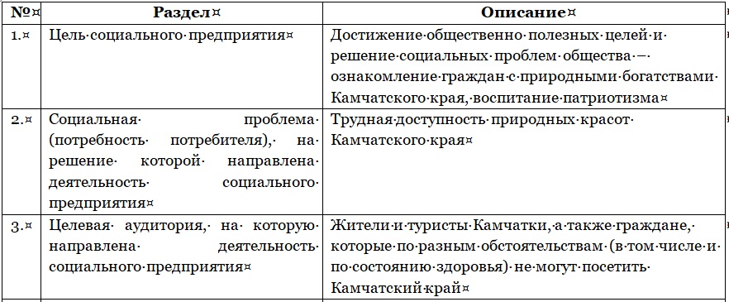
Иконки на каждый буллит
Отчет о социальном воздействии

Slide 30
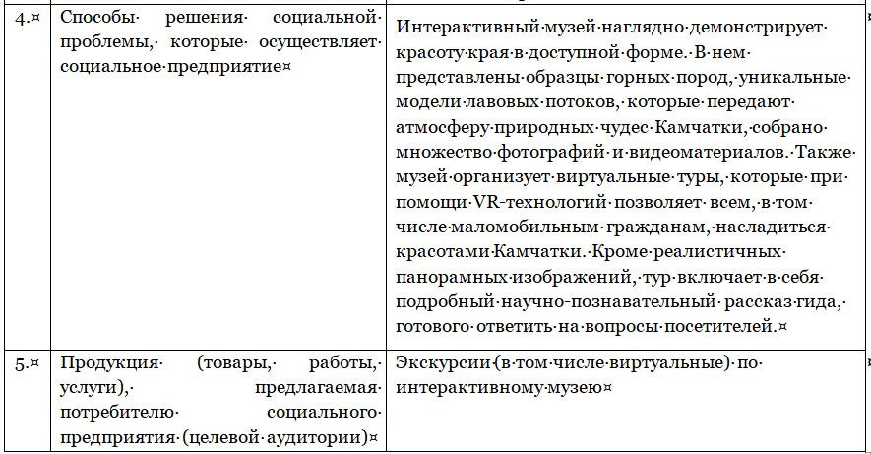
Иконки на каждый буллит
Отчет о социальном воздействии

Slide 31
Иконки на каждый буллит
Агентство по поддержке малого и среднего бизнеса в Чувашии https://www.apmb.org/ , +7 (8352) 489-666
Спикер - Игорь Иванов
Центр юридической грамотности «ЗНАТЬ»
https://www.trainlaw.ru/, +7 (952) 026-99-09

